Slide 1
МУНИЦИПАЛЬНОЕ БЮДЖЕТНОЕ ДОШКОЛЬНОЕ ОБРАЗОВАТЕЛЬНОЕ УЧРЕЖДЕНИЕ
ДЕТСКИЙ САД «ОЛЕНЕНОК», ЯНАО, п. ТАЗОВСКИЙ
Артикуляционная гимнастика
в домашних условиях
(занятие 2)
Составила презентацию
Шереметьева Елена Борисовна
учитель -логопед
МБДОУ д/с «Олененок»,
п.Тазовский,2021г.

Slide 2
1. «Язык перешагивает через зубы»
Цель: укреплять мышцы языка, развивать гибкость и точность движений кончика языка, умение им управлять.
Рот открыт. Губы в улыбке. Широким языком дотронуться до нижних зубов с наружной стороны, затем – с внутренней.

Slide 3
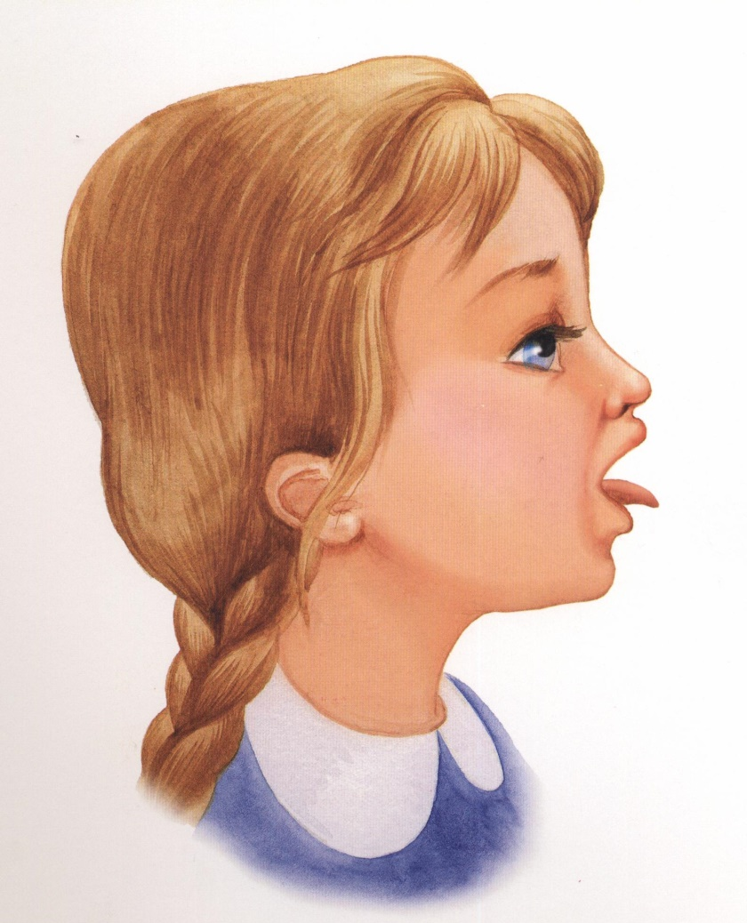
2. «Иголочка»

Slide 4
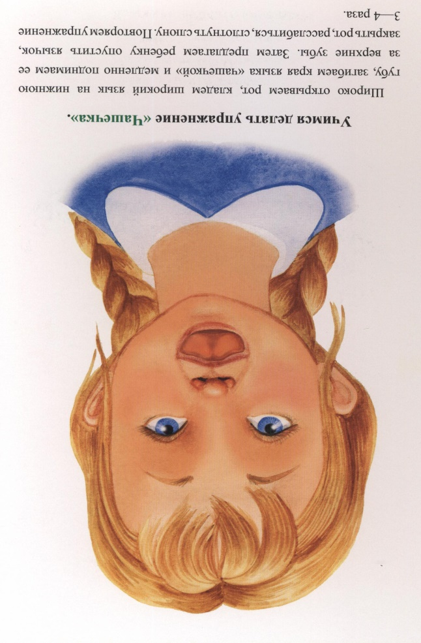
3. «Чашечка»

Slide 5
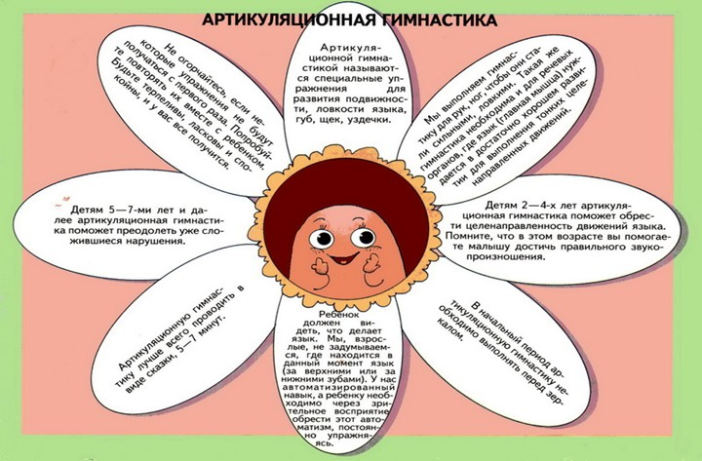

Slide 6
Источники
http://www.thewallpapers.org/photo/34830/abstract-colorfull-028.jpg картинка для создания фона
http://img-fotki.yandex.ru/get/5409/28257045.617/0_700a5_e595e280_XL.png лиственная виньетка
Сайт: http://elenaranko.ucoz.ru/

